Slide 1
Памятники
неизвестным солдатам в разных странах мира

Slide 2
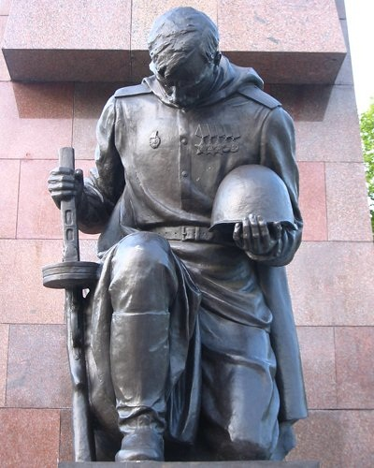

Slide 3
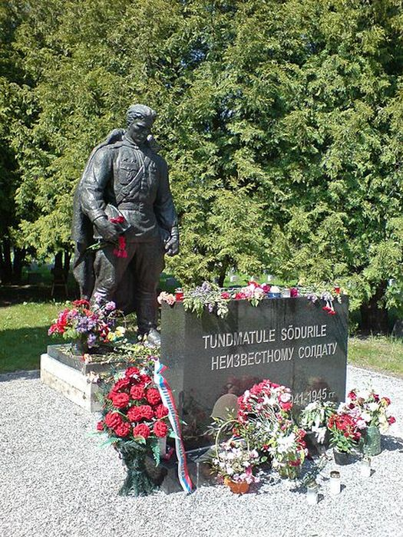
Памятник
неизвестному
солдату в Эстонии.
1941-1945 гг.

Slide 4
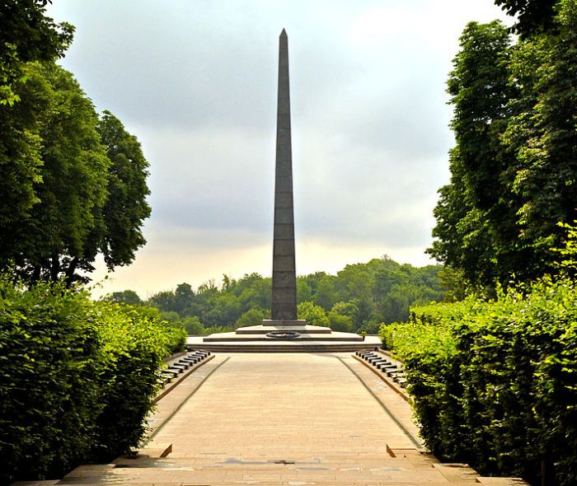
Украина

Slide 5
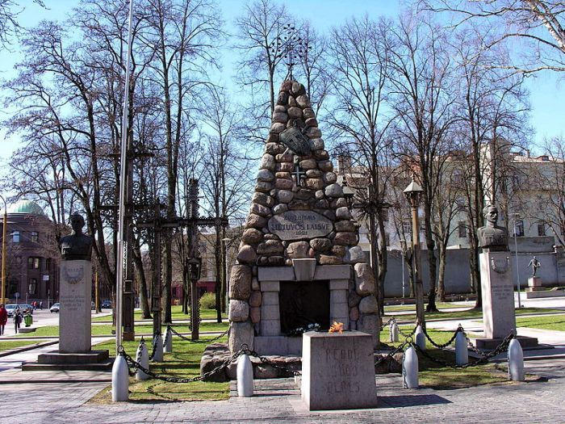
Литва

Slide 6
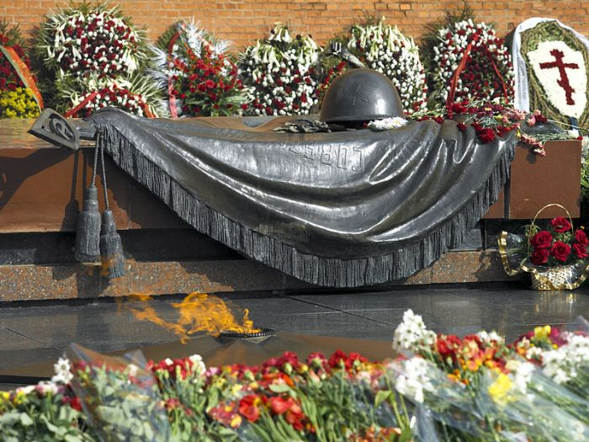
Россия г. Москва

Slide 7
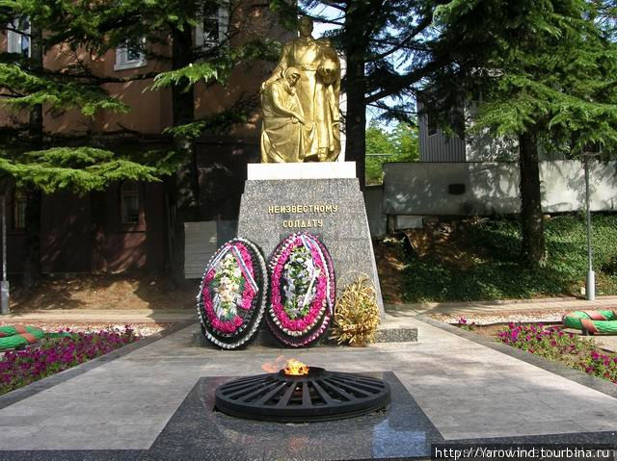
Город Туапсе
Россия

Slide 8
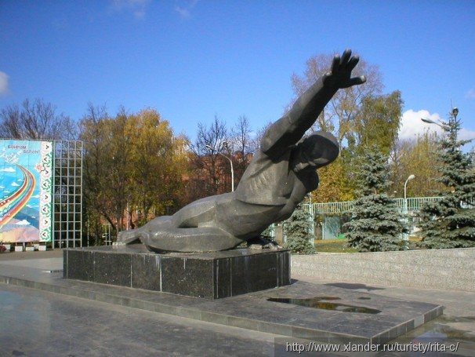
Памятник неизвестному солдату целый год находившемуся

Slide 9
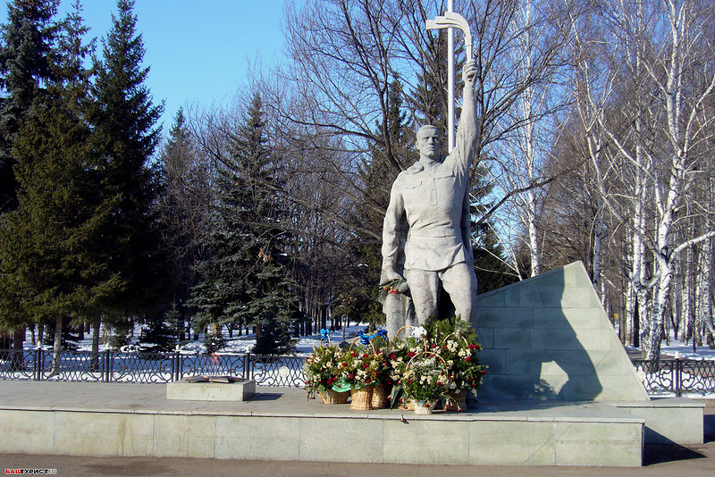
Памятник неизвестному солдату г. Стерлитамак

Slide 10
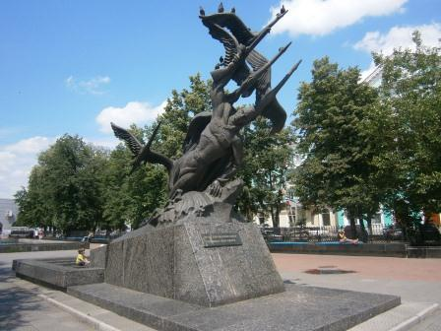
г. Луганск Украина

Slide 11
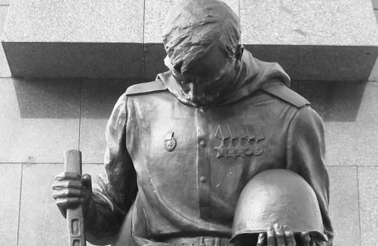

Slide 12
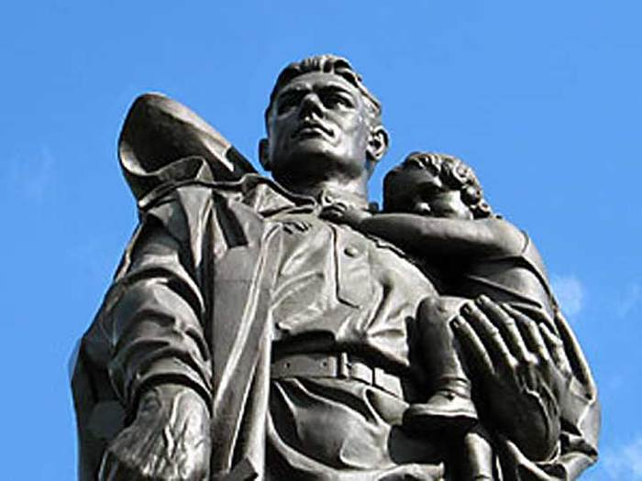
г. Берлин

Slide 13
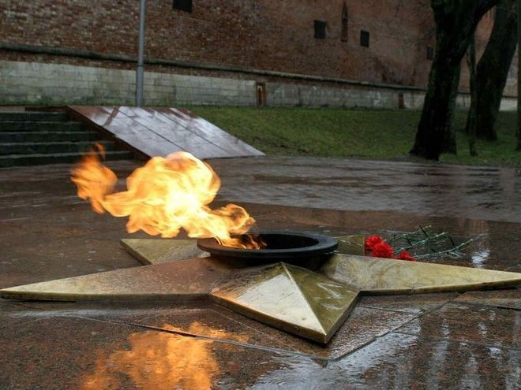
Их теперь не обнять,
Не пожать им ладонь.
Но восстал из земли
Негасимый огонь-
Скорбный огонь,
Гордый огонь,
Светлый огонь.
Это павших сердца
Отдают до конца
Своё яркое пламя живущим.
«Вечный огонь»
В. Лебедев

Slide 14
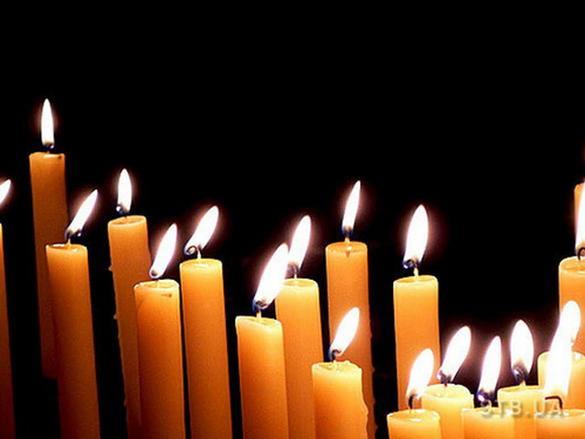
МИНУТА МОЛЧАНИЯ

Slide 15
Мы в долгу перед вами,
неизвестные солдаты…
ВЕЧНАЯ ПАМЯТЬ ВАМ

